Slide 1
کارگاه آموزشی نحوه استفاده از نرم افزار کاوش
کتابخانه دانشکده پیراپزشکی

Slide 2
نحوه ثبت نام در کتابخانه

Slide 3
گروه هاي زير مي توانند به عضويت كتابخانه هاي دانشگاه پذيرفته شوند:
1 . اعضاي هيئت علمي دانشگاه
2. دانشجويان كليه مقاطع در كليه رشته هاي دانشگاه
3. كليه كاركنان رسمي،پيماني،قراردادي،طرحي، شركتي ... دانشگاه
تبصره 1 : كاركنان بازنشسته دانشگاه و دانشجويان فارغ التحصيل با ارائه كارت شناسايي معتبر( كارت ملي يا شناسنامه) در فضاي كتابخانه مي توانند از منابع كتابخانه بهره مند شوند.
تبصره 2 : افرادي كه هيچ وابستگي به دانشگاه علوم پزشكي لرستان ندارند فقط با معرفي نامه از رياست كتابخانه هاي دانشگاه حق بهره مندي از خدمات كتابخانه ها در فضاي كتابخانه را دارند.

Slide 4
مراحل عضويت
1 . مراجعه به سايت http://lib.lums.ac.ir
2 . كليك روي گزينه " ثبت نام برخط در كتابخانه "
3 . كليك روي گزينه " با شرايط و ضوابط موافقم"
4. تكميل فرم اطلاعات فردي و پايگاه عضويت
5. بارگذاري مدارك(اسكن عكس، صفحه اول شناسنامه، پشت و روي كارت ملي، كارت دانشجويي براي دانشجويان و حكم كارگزيني براي كاركنان و هيئت علمي)
6 . ثبت نهايي و دريافت كد رهگيري
7. به همراه داشتن اصل كارت دانشجويي در اولين مراجعه خود به كتابخانه جهت تاييد نهايي عضويت و تحويل گرفتن كارت عضويت باركددار
تبصره: هر شخص واجد شرايط با توجه به تحت وب بودن نرم افزار فقط در يكي از كتابخانه هاي دانشگاه مي تواند عضو شود و با همان عضويت از خدمات كليه كتابخانه هاي دانشگاه مي تواند بهره مند شود.
مدت عضويت
1 . مدت عضويت دانشجويان تا پايان مدت اعتبار كارت دانشجويي آنها مي باشد.
2 . عضويت اعضاي هيئت علمي و كاركنان دانشگاه تا پايان دوره اشتغال آنها در دانشگاه معتبر است.

Slide 5
آموزش تصویری

Slide 7
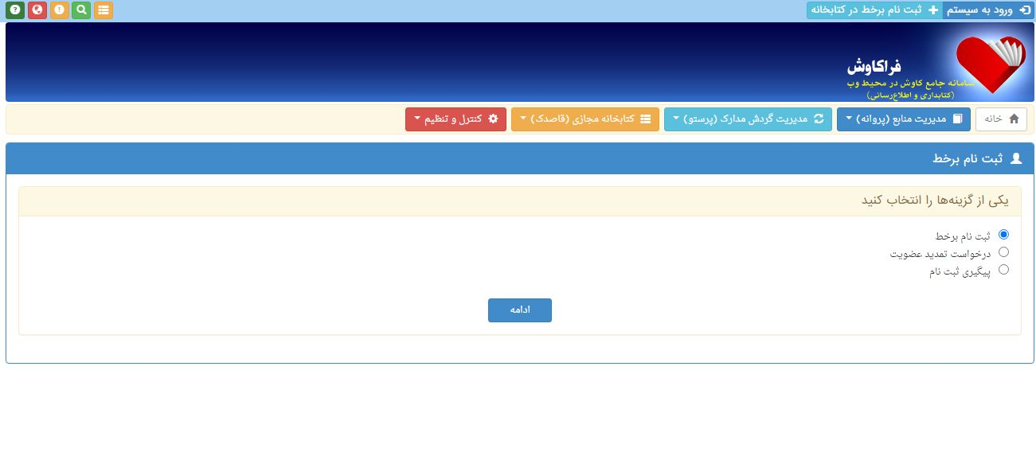

Slide 8
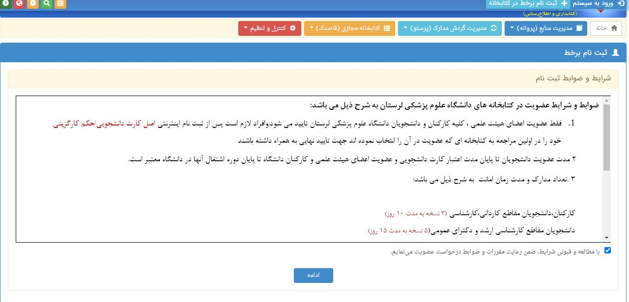

Slide 9
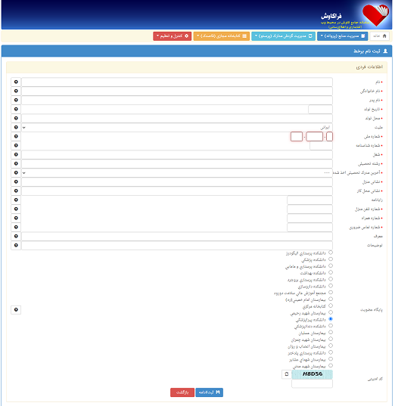

Slide 10
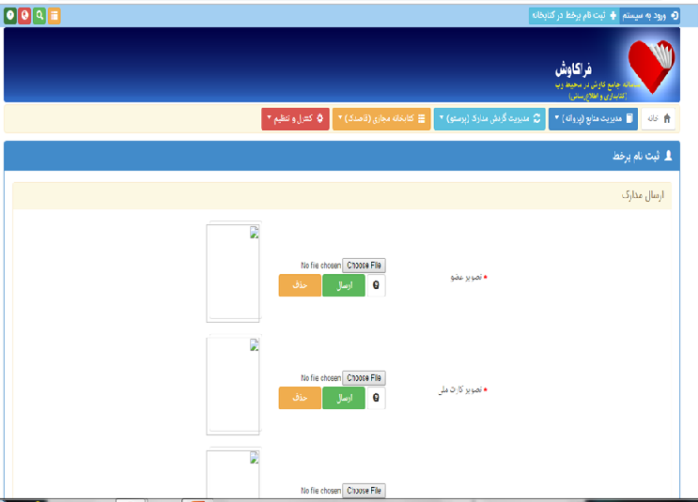

Slide 11
نحوه جستجو در منابع کتابخانه

Slide 12
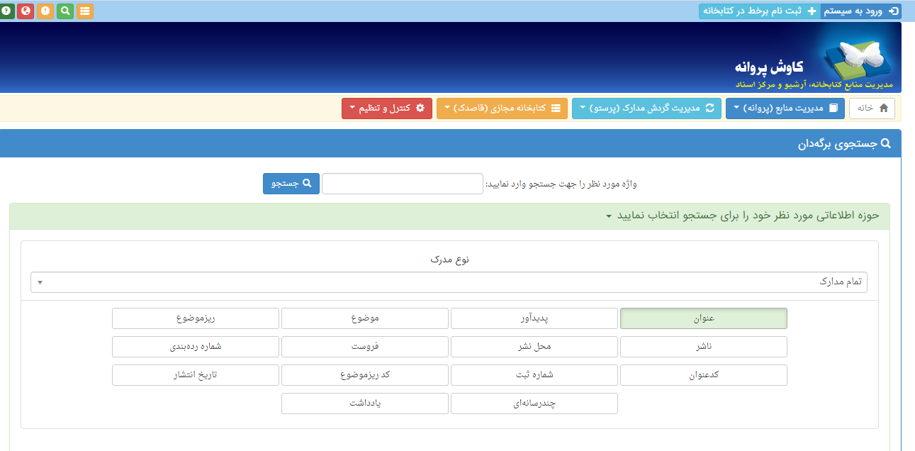

Slide 13
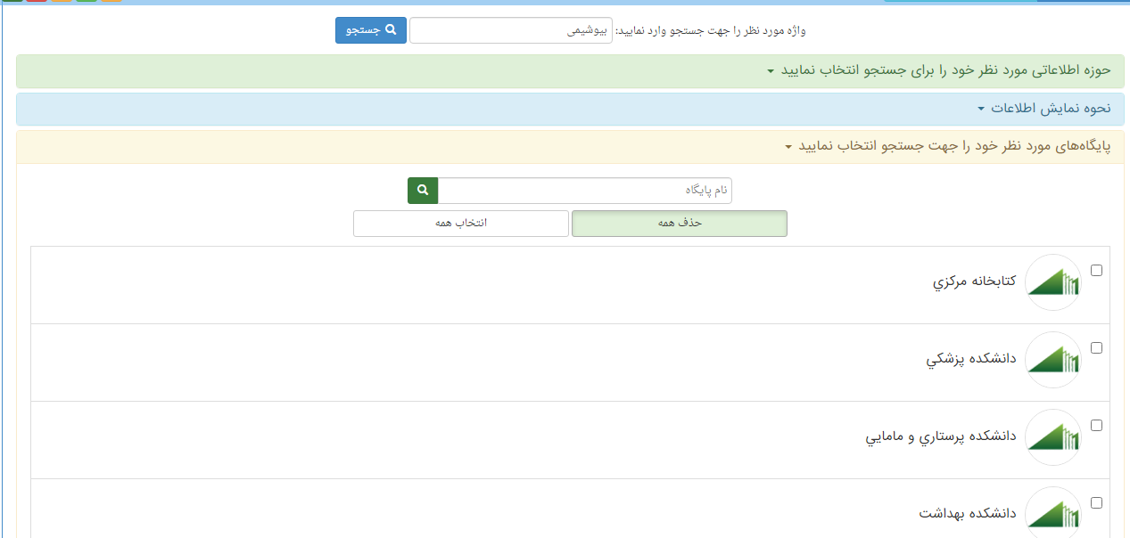

Slide 14
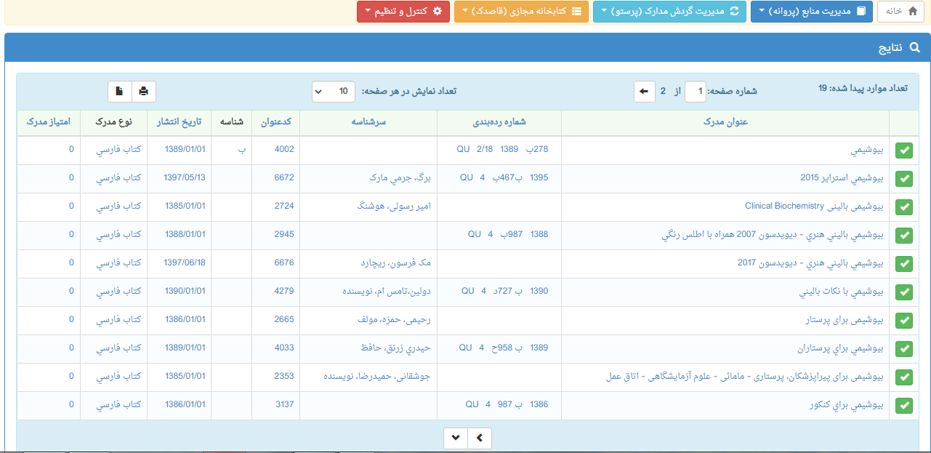

Slide 15
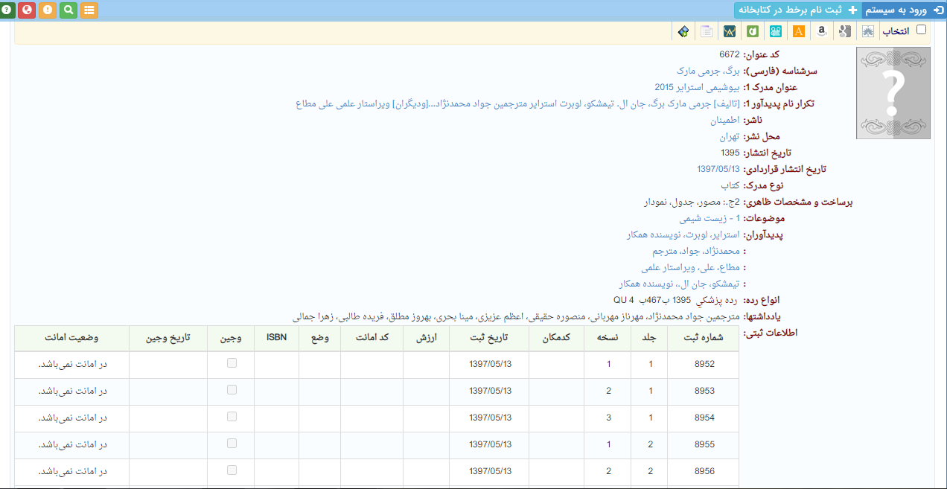

Slide 16
رزرو منابع كتابخانه اي

Slide 17
